Slide 1


Proyecto Vulture:
Implementación De
Proxy Reverso con WAF y HA
Rubén Darío Aybar
Administrador de Seguridad Informática Universidad de Buenos Aires
ruben.aybar@rec.uba.ar
Coordinación General de Tecnologías de la Información y las Comunicaciones. Universidad de Buenos Aires. Abril 2015

Slide 2
AGENDA
¿Que es un Proxy Reverso?
¿Que es un WAF? (Web Application Firewall)
¿Que es la Alta Disponibilidad? (High Availability)
Motivación del Proyecto para la UBA
Primer Etapa: Relevamiento
Segunda Etapa: Pruebas
Tercera Etapa: Implementación
Vulture WAF – Descripción – Instalación – Configuración
Módulos Vulture WAF
Preguntas
Coordinación General de Tecnologías de la Información y las Comunicaciones. Universidad de Buenos Aires. Abril 2015

Slide 3
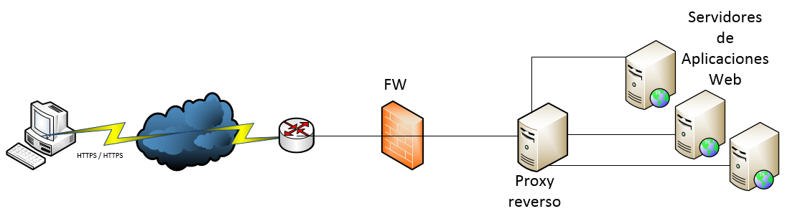
¿Que es un Proxy Reverso?
Coordinación General de Tecnologías de la Información y las Comunicaciones. Universidad de Buenos Aires. Abril 2015

Slide 4
Que es un WAF (Web Application Firewall)
El WAF es un dispositivo que puede ser hardware o software que analiza el trafico web
(entre el servidor web y la WAN) y protege de diversos ataques.
No enrutan el trafico, sino que se hacen 2 peticiones diferentes, una desde el cliente hasta
el WAF y otra desde el WAF hasta el servidor web final.
Solicitud
HTTP
Solicitud
HTTP
Ataque
Detección/bloqueo
Logueo de Evento
Coordinación General de Tecnologías de la Información y las Comunicaciones. Universidad de Buenos Aires. Abril 2015

Slide 5
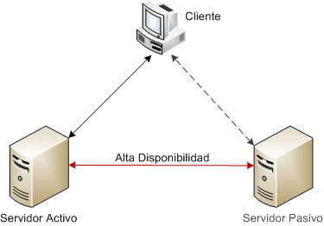
¿Que es la Alta Disponibilidad? (High Availability)
Alta disponibilidad (High availability)
Protocolo de diseño del sistema y su implementación asociada
Disponibilidad
se refiere a la habilidad de la comunidad de usuarios para
acceder al sistema
Tiempo de inactividad (downtime)
Define cuando el sistema no está disponible
Coordinación General de Tecnologías de la Información y las Comunicaciones. Universidad de Buenos Aires. Abril 2015

Slide 6
Motivación del Proyecto para la UBA
Seguridad
Cifrado / Aceleración SSL
Distribución de Carga
Caché de contenido estático
Alta Disponibilidad (High Availability)
Coordinación General de Tecnologías de la Información y las Comunicaciones. Universidad de Buenos Aires. Abril 2015

Slide 7
Primer Etapa: Relevamiento
Que se necesita?
Que necesidades se deben cumplir?
Que otras necesidades eran importantes
cubrir?
Coordinación General de Tecnologías de la Información y las Comunicaciones. Universidad de Buenos Aires. Abril 2015

Slide 8




Segunda Etapa: Pruebas
Coordinación General de Tecnologías de la Información y las Comunicaciones. Universidad de Buenos Aires. Abril 2015

Slide 9



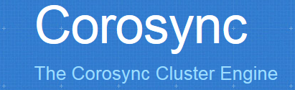

Tercera Etapa: Implementación
Coordinación General de Tecnologías de la Información y las Comunicaciones. Universidad de Buenos Aires. Abril 2015

Slide 10
Vulture WAF - Descripción
Proxy Reverso
Firewall de Aplicación
Web-SSO (Single Sign On)
Coordinación General de Tecnologías de la Información y las Comunicaciones. Universidad de Buenos Aires. Abril 2015

Slide 11
Vulture WAF - Instalación
versión 2.0.8 o posteriores
wget https://214a5edd6deecfabc339f3605758d95355d351c6.googledrive.com/host/0B73hnOQoTupkQk1ZbV9GQUNoaHc/
Debian%207%20-%2064%20bits/vulture-SSLLookup-2.00.04.deb
wget https://214a5edd6deecfabc339f3605758d95355d351c6.googledrive.com/host/0B73hnOQoTupkQk1ZbV9GQUNoaHc/
Debian%207%20-%2064%20bits/vulture-LIBS-0.1.deb
wget https://214a5edd6deecfabc339f3605758d95355d351c6.googledrive.com/host/0B73hnOQoTupkQk1ZbV9GQUNoaHc/
Debian%207%20-%2064%20bits/vulture_2.0.8_amd64.deb
dpkg -i vulture-LIBS-0.1.deb
dpkg -i vulture-SSLLookup-2.00.04.deb
dpkg -i vulture_2.0.8_amd64.deb
sudo apt-get install –f
Coordinación General de Tecnologías de la Información y las Comunicaciones. Universidad de Buenos Aires. Abril 2015

Slide 12
Vulture WAF - Configuración
/var/www/vulture/conf/httpd.conf
Listen x.x.x.x:x
<Virtualhost x.x.x.x:x>
ServerName https://xxxx.rec.uba.ar:9090
OBS: Se deberán reemplazar las x por las verdaderas IPs y sus correspondientes
puertos al igual que el verdadero nombre del servidor.
Es extremadamente recomendable el cambio del password de la cuenta administrador.
https://x.rec.uba.ar:9090/
OBS: Se deberán reemplazar la x por el verdadero nombre del servidor.
Las credenciales por defecto de la cuenta administrador son admin/admin.
Coordinación General de Tecnologías de la Información y las Comunicaciones. Universidad de Buenos Aires. Abril 2015

Slide 13
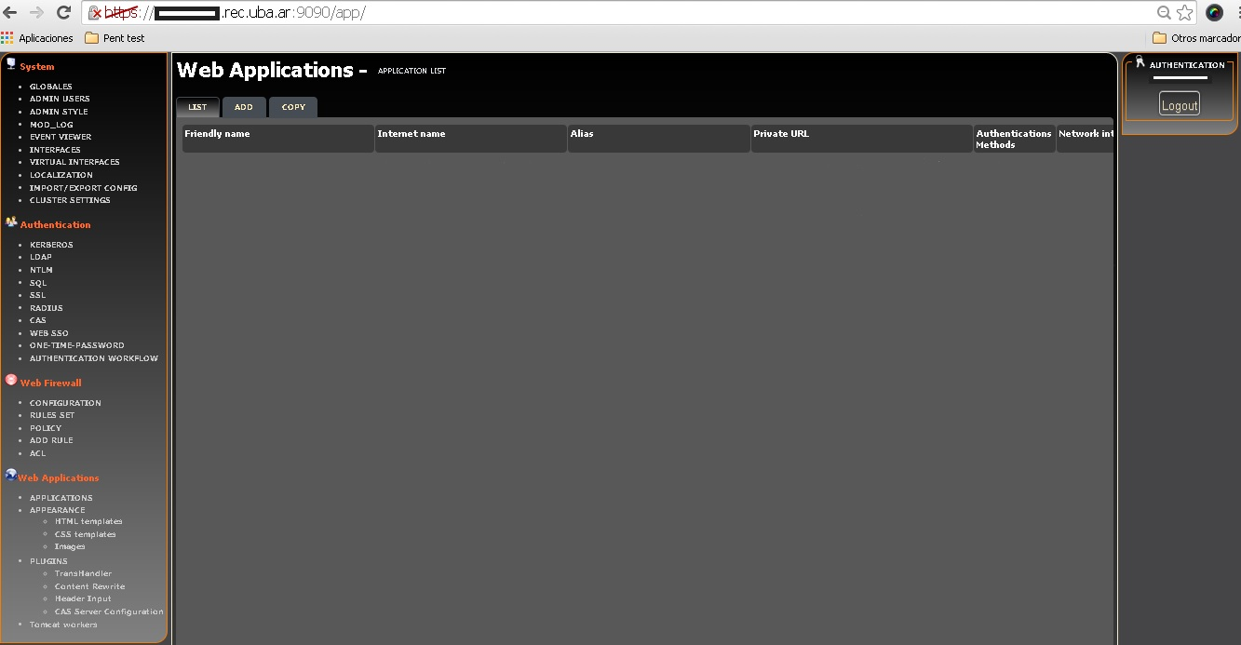
Módulos Vulture WAF
Coordinación General de Tecnologías de la Información y las Comunicaciones. Universidad de Buenos Aires. Abril 2015

Slide 14

Preguntas
Coordinación General de Tecnologías de la Información y las Comunicaciones. Universidad de Buenos Aires. Abril 2015

Slide 15
GRACIAS!!!
Rubén Darío Aybar (ruben.Aybar@rec.uba.ar)
Administrador de Seguridad Informática
Universidad de Buenos Aires
TICAR 2015
Coordinación General de Tecnologías de la Información y las Comunicaciones . Universidad de Buenos Aires . Abril 2015

